Slide 1
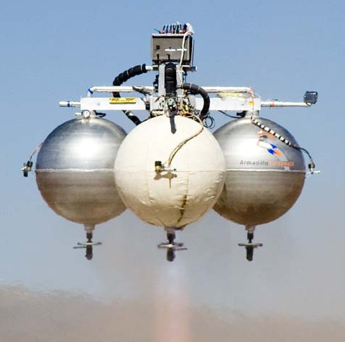

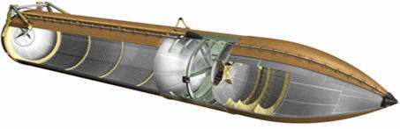
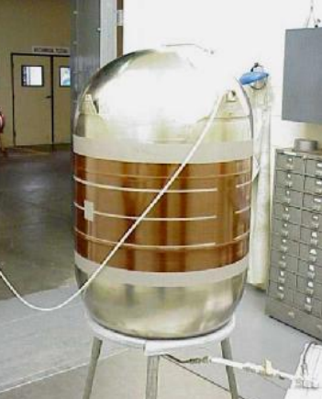
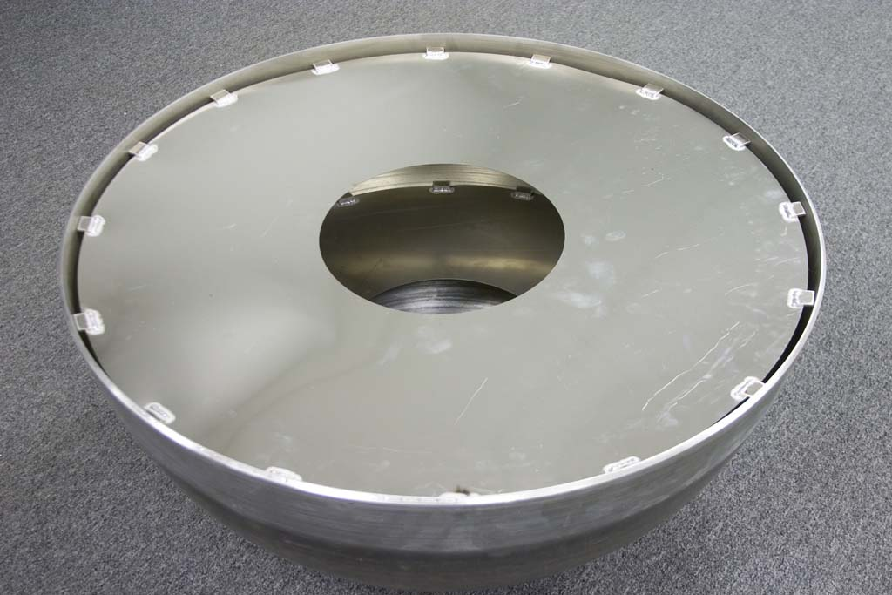
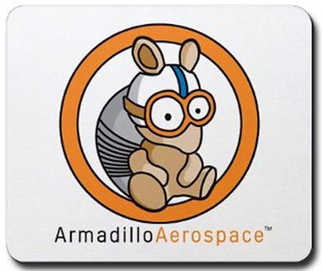
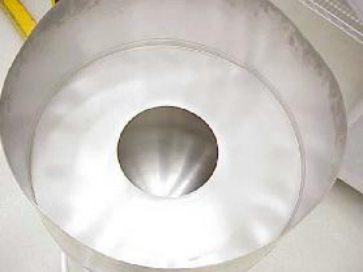
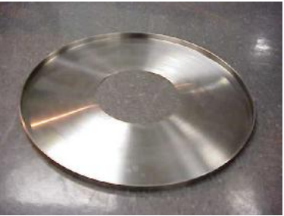
انتخاب پیکربندی مناسب بفل ها
شرایط اولیه کیس های مختلف مورد مطالعه
بفل حلقه ای، رایج ترین و پرکاربردترین پیکربندی بفل
MESSENGER Aircraft tank
Armadillo Aerospace lander tank
Space Shuttle external tank

